Slide 1
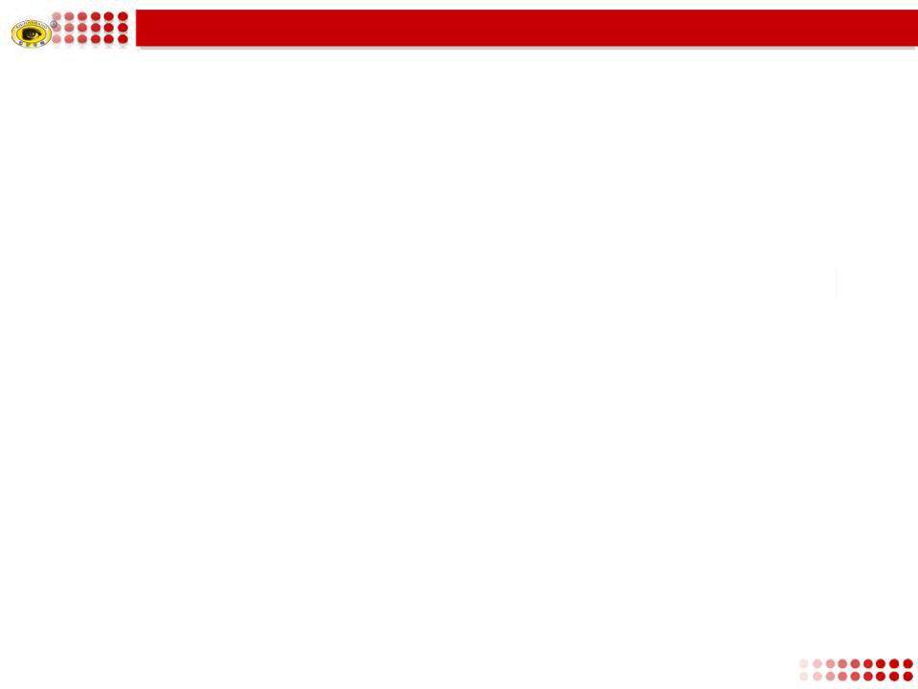
元素周期表的结构
(1)周期。
周期序数 | 1 | 2 | 3 | 4 | 5 | 6 | 7
元素种类 |  |  |  |  |  |  | （未填满）
周期分类 |  |  |  |  |  |  | 不完全周期
周期序数与原子结构的关系为：
2
8
8
18
18
32
26
短周期
长周期
周期序数=电子层数

Slide 2
(2)族。
族 | 主族 | 0族 | 副族 | Ⅷ族
构成周期
所含纵列
族序数
由长周期元素和短周期元素共同构成
仅由长周期元素构成
1，2，13～17
3～7，11，12
8、9、10
18
ⅠA,ⅡA,ⅢA～ⅦA
ⅢB～ⅦB,
ⅠB,ⅡB
0
Ⅷ
主族序数与原子结构的关系为：主族序数=最外层电子数

